Slide 1
CS1033 Assignment 1 Slide Show (Group 3)

Slide 2
1/127
Notes:
zliu694_poster.jpg

Slide 3
2/127
Notes:
zliu692_poster.jpg

Slide 4
3/127
Notes:
zliu685_poster.jpg

Slide 5
4/127
Notes:
zlin268_poster.jpg

Slide 6
5/127
Notes:
zli576_poster.jpg

Slide 7
6/127
Notes:
ylu534_poster.jpg

Slide 8
7/127
Notes:
yliu2865_poster.jpg

Slide 9
8/127
Notes:
yliu2864_poster.jpg

Slide 10
9/127
Notes:
yliu2783_poster.jpg

Slide 11
10/127
Notes:
yliu2633_poster.jpg

Slide 12
11/127
Notes:
ylin382_poster.jpg

Slide 13
12/127
Notes:
yli2987_poster.jpg

Slide 14
13/127
Notes:
yjian337_poster.jpg

Slide 15
14/127
Notes:
xliu886_poster.jpg

Slide 16
15/127
Notes:
xliu632_poster.jpg

Slide 17
16/127
Notes:
xlian43_poster.jpg

Slide 18
17/127
Notes:
wlong8_poster.jpg

Slide 19
18/127
Notes:
wlin228_poster.jpg

Slide 20
19/127
Notes:
wlee383_poster.jpg

Slide 21
20/127
Notes:
ukhali2_poster.jpg

Slide 22
21/127
Notes:
tle83_poster.jpg

Slide 23
22/127
Notes:
tlatime_poster.jpg

Slide 24
23/127
Notes:
tlam92_poster.jpg

Slide 25
24/127
Notes:
tkwan44_poster.jpg

Slide 26
25/127
Notes:
tknautz_poster.jpg

Slide 27
26/127
Notes:
smahmud8_poster.jpg

Slide 28
27/127
Notes:
slu287_poster.jpg

Slide 29
28/127
Notes:
sliang97_poster.jpg

Slide 30
29/127
Notes:
sli942_poster.jpg

Slide 31
30/127
Notes:
sli865_poster.jpg

Slide 32
31/127
Notes:
sleun44_poster.jpg

Slide 33
32/127
Notes:
slee2473_poster.jpg

Slide 34
33/127
Notes:
slaw49_poster.jpg

Slide 35
34/127
Notes:
slaurie4_poster.jpg

Slide 36
35/127
Notes:
slau248_poster.jpg

Slide 37
36/127
Notes:
skim2339_poster.jpg

Slide 38
37/127
Notes:
skim2329_poster.jpg

Slide 39
38/127
Notes:
skim2264_poster.jpg

Slide 40
39/127
Notes:
skharba2_poster.jpg

Slide 41
40/127
Notes:
skhan644_poster.jpg

Slide 42
41/127
Notes:
skhalkh3_poster.jpg

Slide 43
42/127
Notes:
skazi9_poster.jpg

Slide 44
43/127
Notes:
sjohn269_poster.jpg

Slide 45
44/127
Notes:
rmalik54_poster.jpg

Slide 46
45/127
Notes:
rmalev_poster.jpg

Slide 47
46/127
Notes:
rkuruvi_poster.jpg

Slide 48
47/127
Notes:
rkeats_poster.jpg

Slide 49
48/127
Notes:
rkannan3_poster.jpg

Slide 50
49/127
Notes:
qli346_poster.jpg

Slide 51
50/127
Notes:
plotfi_poster.jpg

Slide 52
51/127
Notes:
nmann27_poster.jpg

Slide 53
52/127
Notes:
nlawren4_poster.jpg

Slide 54
53/127
Notes:
nkaegi_poster.jpg

Slide 55
54/127
Notes:
mman9_poster.jpg

Slide 56
55/127
Notes:
mlevin6_poster.jpg

Slide 57
56/127
Notes:
mlee777_poster.jpg

Slide 58
57/127
Notes:
mlach3_poster.jpg

Slide 59
58/127
Notes:
mkraft3_poster.jpg

Slide 60
59/127
Notes:
mknifto_poster.jpg

Slide 61
60/127
Notes:
mkim683_poster.jpg

Slide 62
61/127
Notes:
mkhan694_poster.jpg

Slide 63
62/127
Notes:
llyu2_poster.jpg

Slide 64
63/127
Notes:
lkwan32_poster.jpg

Slide 65
64/127
Notes:
lkelly73_poster.jpg

Slide 66
65/127
Notes:
kmahdi_poster.jpg

Slide 67
66/127
Notes:
kmadan_poster.jpg

Slide 68
67/127
Notes:
klyttle4_poster.jpg

Slide 69
68/127
Notes:
kluo29_poster.jpg

Slide 70
69/127
Notes:
klu56_poster.jpg

Slide 71
70/127
Notes:
klogan28_poster.jpg

Slide 72
71/127
Notes:
kliu293_poster.jpg

Slide 73
72/127
Notes:
kliu269_poster.jpg

Slide 74
73/127
Notes:
klewis86_poster.jpg

Slide 75
74/127
Notes:
kle55_poster.jpg

Slide 76
75/127
Notes:
klarose_poster.jpg

Slide 77
76/127
Notes:
kkrish5_poster.jpg

Slide 78
77/127
Notes:
kkirsch_poster.jpg

Slide 79
78/127
Notes:
kkenne73_poster.jpg

Slide 80
79/127
Notes:
jluo254_poster.jpg

Slide 81
80/127
Notes:
jlubov_poster.jpg

Slide 82
81/127
Notes:
jliu2265_poster.jpg

Slide 83
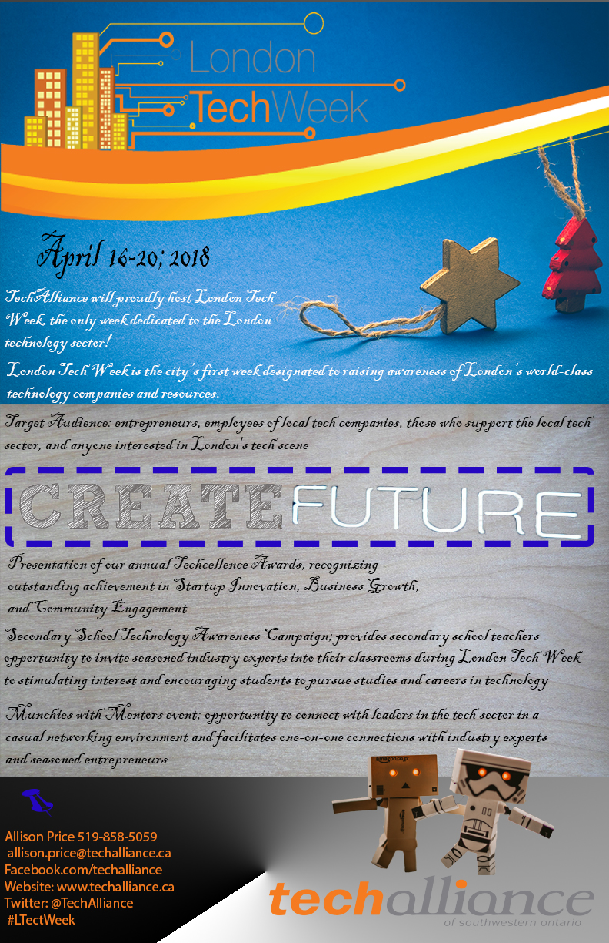
82/127
Notes:
jlin367_poster.jpg

Slide 84
83/127
Notes:
jli2853_poster.jpg

Slide 85
84/127
Notes:
jli2789_poster.jpg

Slide 86
85/127
Notes:
jli2766_poster.jpg

Slide 87
86/127
Notes:
jli2654_poster.jpg

Slide 88
87/127
Notes:
jlee2843_poster.jpg

Slide 89
88/127
Notes:
jlandis2_poster.jpg

Slide 90
89/127
Notes:
jkobyli_poster.jpg

Slide 91
90/127
Notes:
jko56_poster.jpg

Slide 92
91/127
Notes:
jkassam4_poster.jpg

Slide 93
92/127
Notes:
ikapoor2_poster.jpg

Slide 94
93/127
Notes:
hmarcus3_poster.jpg

Slide 95
94/127
Notes:
hlu92_poster.jpg

Slide 96
95/127
Notes:
hlewis22_poster.jpg

Slide 97
96/127
Notes:
glin48_poster.jpg

Slide 98
97/127
Notes:
glasala_poster.jpg

Slide 99
98/127
Notes:
gkoutsog_poster.jpg

Slide 100
99/127
Notes:
fmaletic_poster.jpg

Slide 101
100/127
Notes:
elopez7_poster.jpg

Slide 102
101/127
Notes:
eleung92_poster.jpg

Slide 103
102/127
Notes:
elee486_poster.jpg

Slide 104
103/127
Notes:
ekhalil4_poster.jpg

Slide 105
104/127
Notes:
ekazazia_poster.jpg

Slide 106
105/127
Notes:
dliu333_poster.jpg

Slide 107
106/127
Notes:
dle46_poster.jpg

Slide 108
107/127
Notes:
dlabuga_poster.jpg

Slide 109
108/127
Notes:
dkim578_poster.jpg

Slide 110
109/127
Notes:
dkhalkha_poster.jpg

Slide 111
110/127
Notes:
cmackay8_poster.jpg

Slide 112
111/127
Notes:
clinner_poster.jpg

Slide 113
112/127
Notes:
cli785_poster.jpg

Slide 114
113/127
Notes:
clegaul7_poster.jpg

Slide 115
114/127
Notes:
ckao24_poster.jpg

Slide 116
115/127
Notes:
bliu324_poster.jpg

Slide 117
116/127
Notes:
bli367_poster.jpg

Slide 118
117/127
Notes:
bkuai_poster.jpg

Slide 119
118/127
Notes:
amarcil2_poster.jpg

Slide 120
119/127
Notes:
amahbub3_poster.jpg

Slide 121
120/127
Notes:
alui47_poster.jpg

Slide 122
121/127
Notes:
alokhan6_poster.jpg

Slide 123
122/127
Notes:
alink5_poster.jpg

Slide 124
123/127
Notes:
alibrach_poster.jpg

Slide 125
124/127
Notes:
aklein47_poster.jpg

Slide 126
125/127
Notes:
aking96_poster.jpg

Slide 127
126/127
Notes:
akhan762_poster.jpg

Slide 128
127/127
Notes:
akalafut_poster.jpg

